Slide 1
МБОУ «Баклановская средняя общеобразовательная школа»
Орловского района Орловской области
Проект:
«Школьный розарий»
Учитель: Крючкова М.А.
Notes:
Оригинальные шаблоны для презентаций: https://presentation-creation.ru/powerpoint-templates.html
Бесплатно и без регистрации.

Slide 2

Цель работы:
Создание розария во внутреннем дворе школы
Задачи:
1
Разработка и осуществление плана озеленения внутреннего двора школы.
2
Распространение среди учащихся знаний о ландшафтном дизайне
3
Объединение усилий педагогов, учащихся, родителей, направленных на эстетическое оформление и озеленения внутреннего двора школы
4
Проведение опроса, с целью выявления цветов, которые хотели бы видеть учителя и дети во дворе школы

Slide 3
Актуальность
Школа – наш второй дом, потому что большую часть своего времени мы проводим здесь. С детства нам прививают чувства ответственности, эстетического вкуса, бережного отношения к окружающему. Но вид сегодняшнего внутреннего двора, несмотря на наши старания, не радует глаз. И поэтому мы тоже решили внести свой вклад в озеленение двора и сделать на центральных клумбах школы - розарий. После проведения опроса учащихся и учителей - почти 90% хотели бы видеть около школы розы.

Slide 4
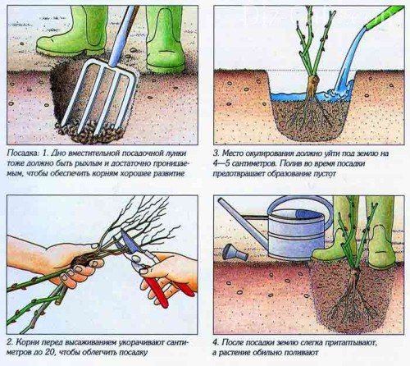
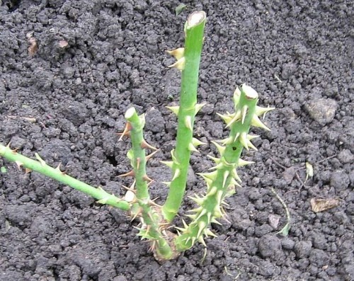
Основные методы решения проблемы
Выбрать место
Провести анализ почвы
Приобрести саженцы

Slide 5
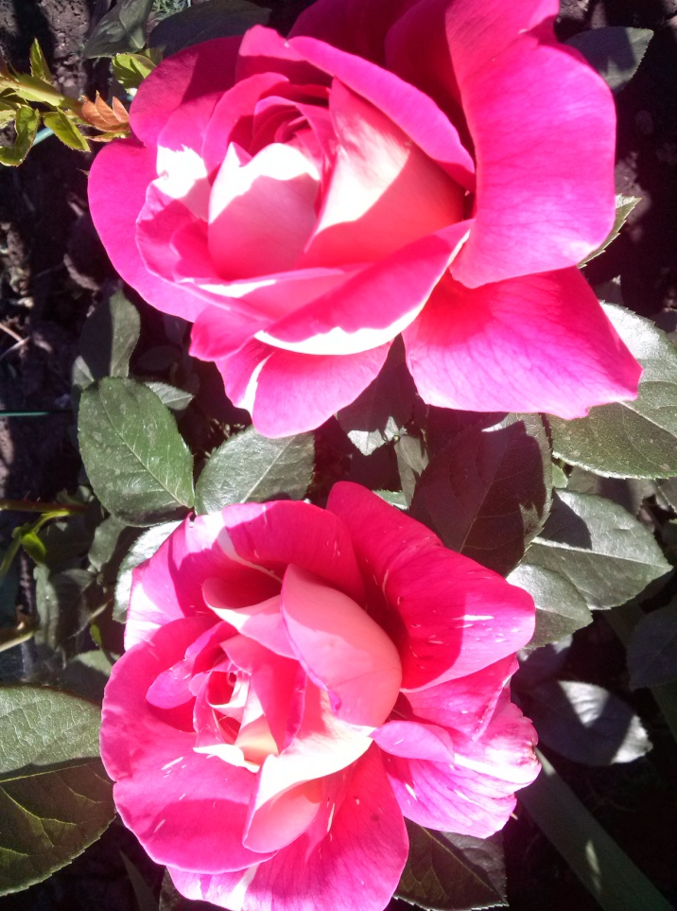
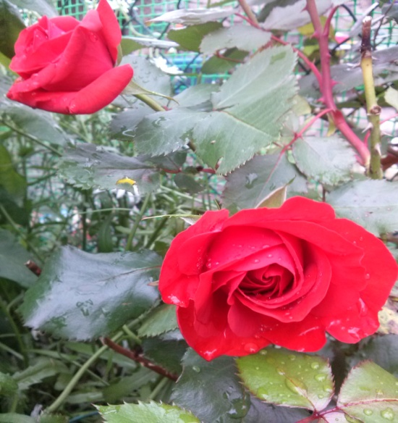
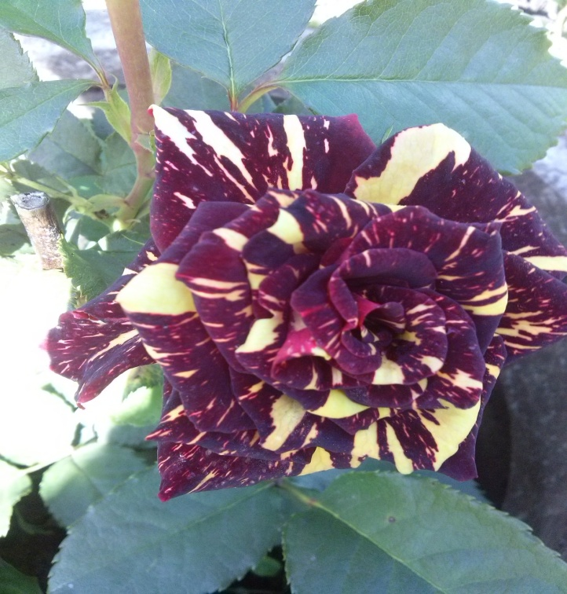
ОБЩИЕ СВЕДЕНИЯ О РОЗАХ И РОЗАРИЯХ
Царицей цветов зовут благородную красавицу розу.
О ней поют поэты всех веков.
Нет в мире ничего нежней и краше,
Чем этот сверток алых лепестков,
Раскрывшийся благоуханной чашей.

Slide 6
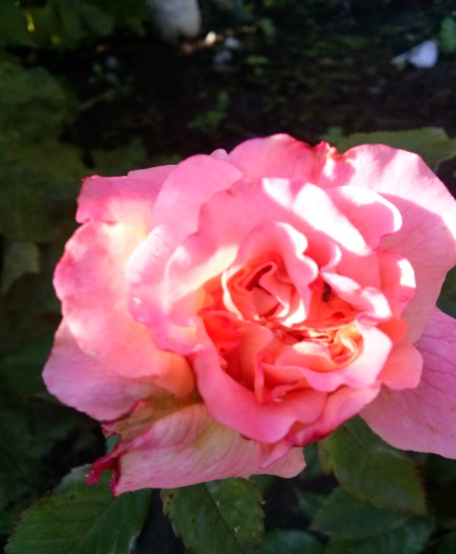
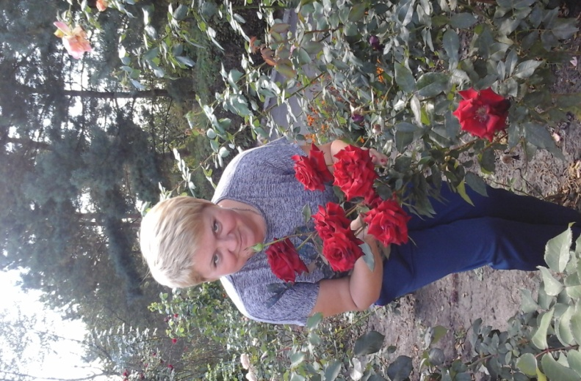
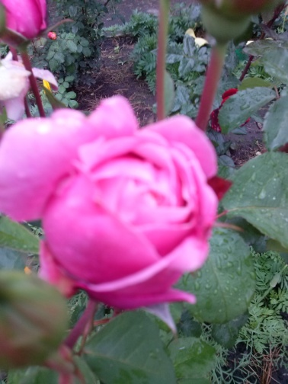
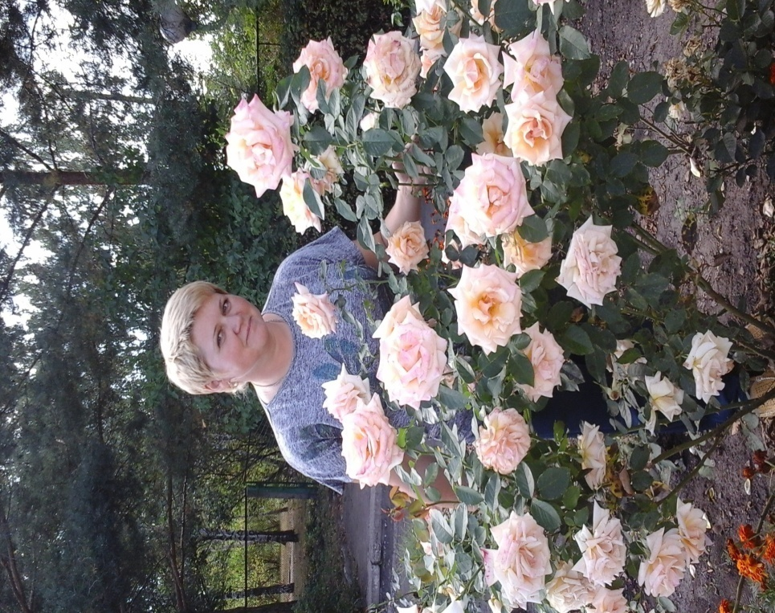
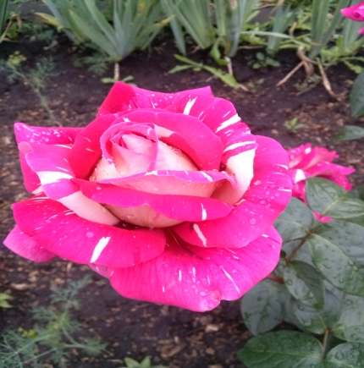
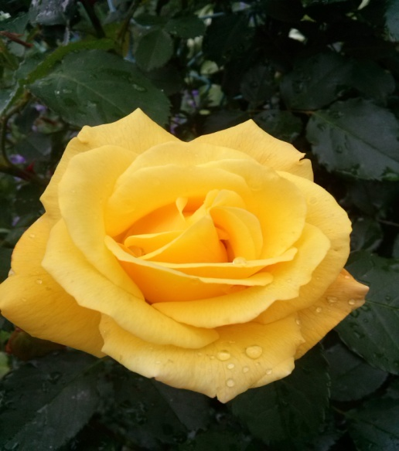
Какие бывают розы?
Ремонтантные розы
Чайно-гибридные розы
Полиантовые розы
Флорибунда
Плетистые розы

Slide 7
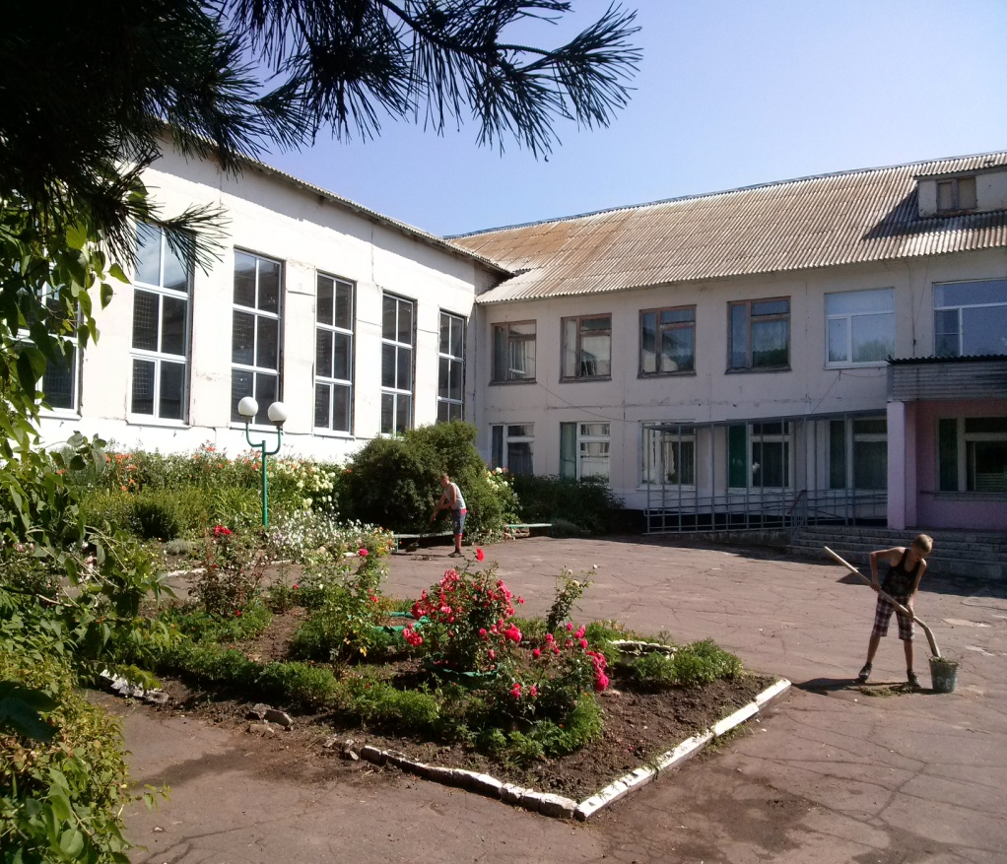
Какие существуют виды и стили розариев?
Розы в бордюре
Вертикальный розарий
Розарий-альпинарий
Передвижной розарий
Клумбы из роз
Смешанный розарий

Slide 8
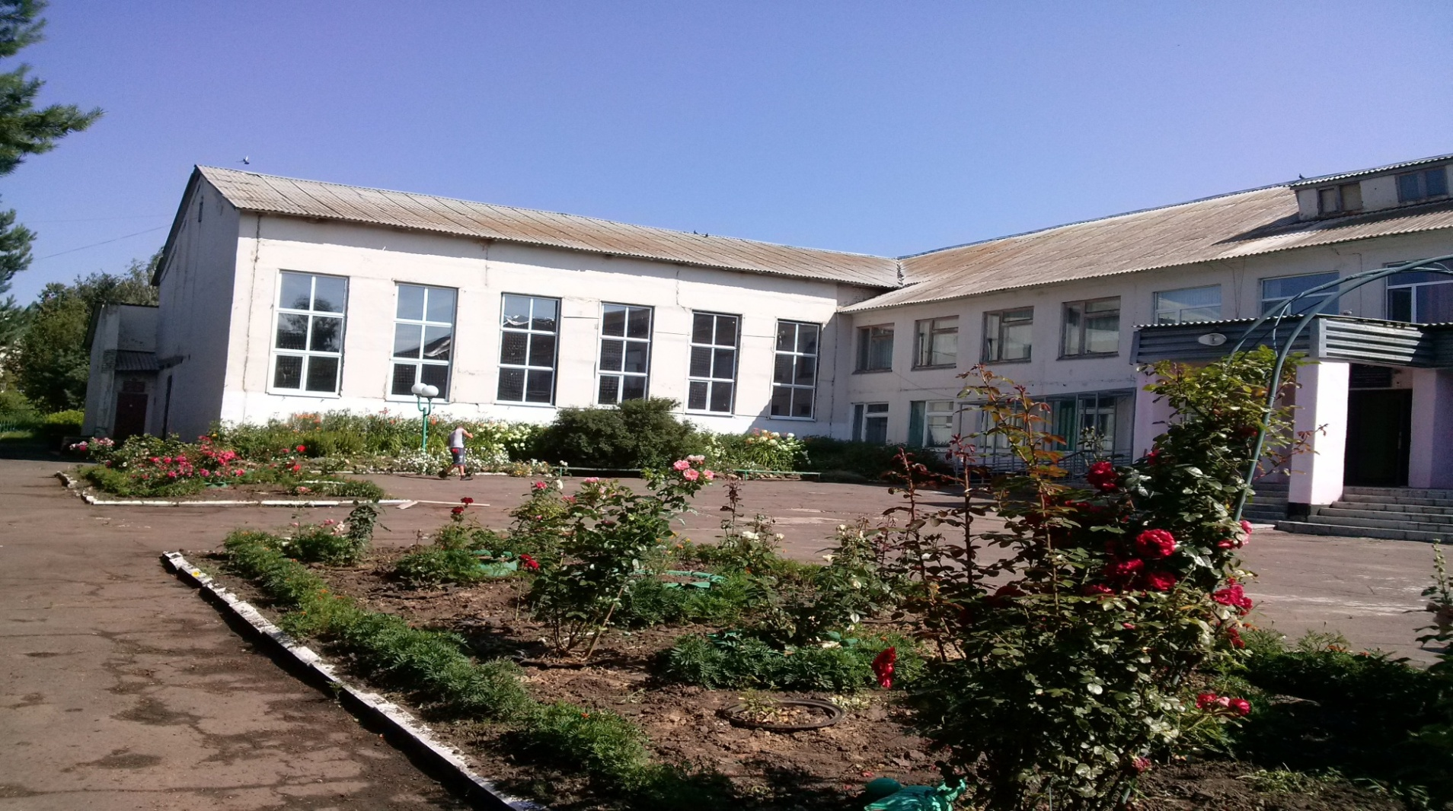
В нашем случае мы имеем дело со стилем розария «Смешанный розарий».

Slide 9
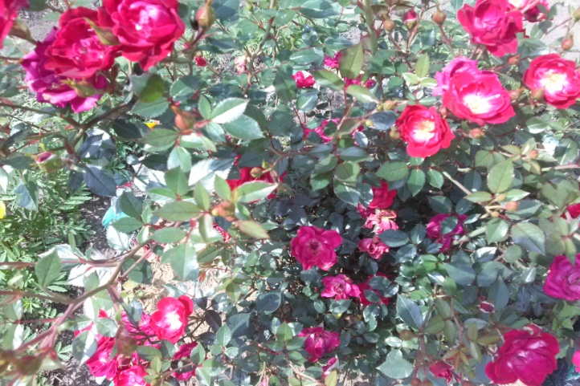
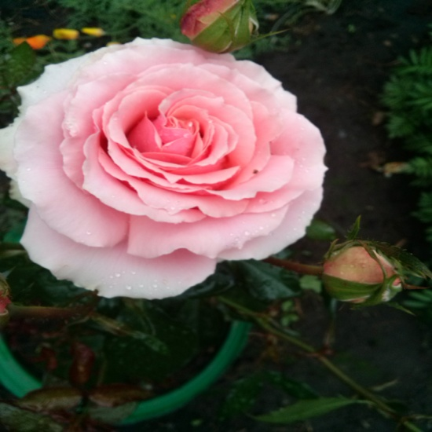
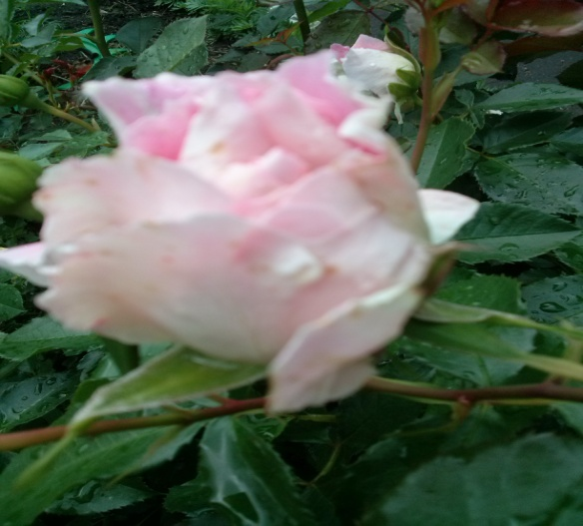
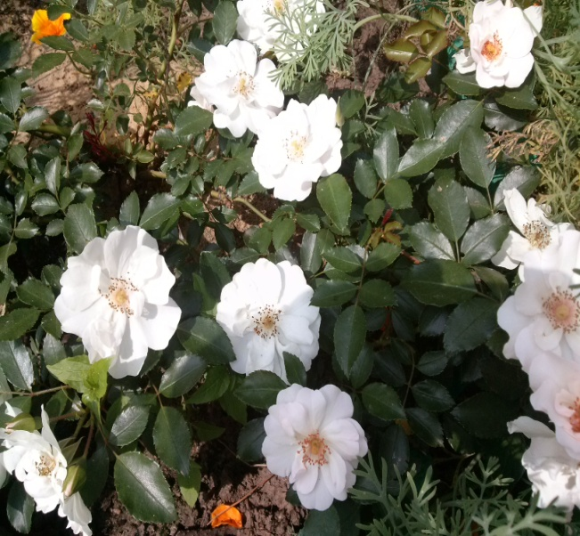
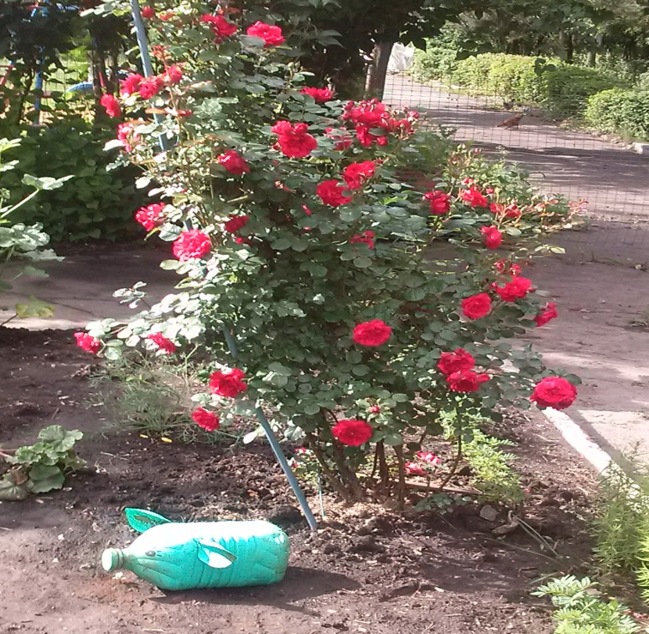
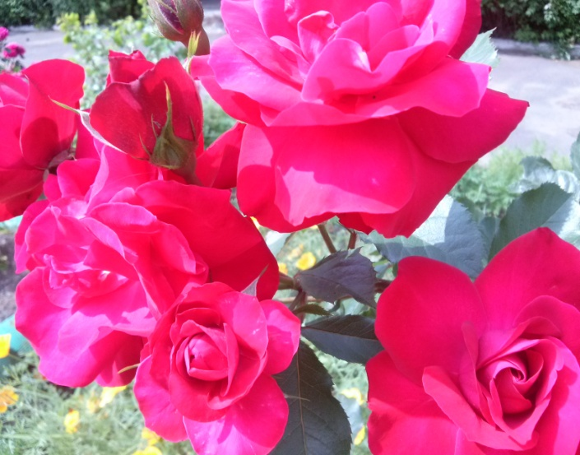
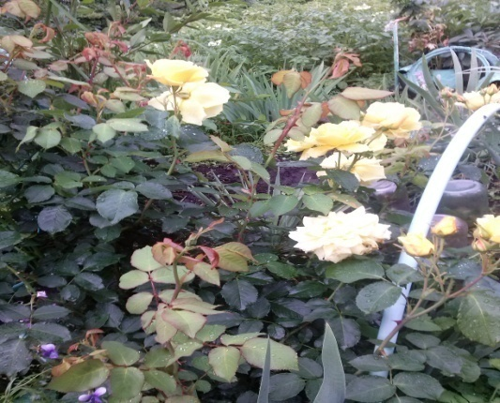
Сорта роз (нашего розария)
Низкорослые розы
Средневысокие розы
Высокорослые розы

Slide 10
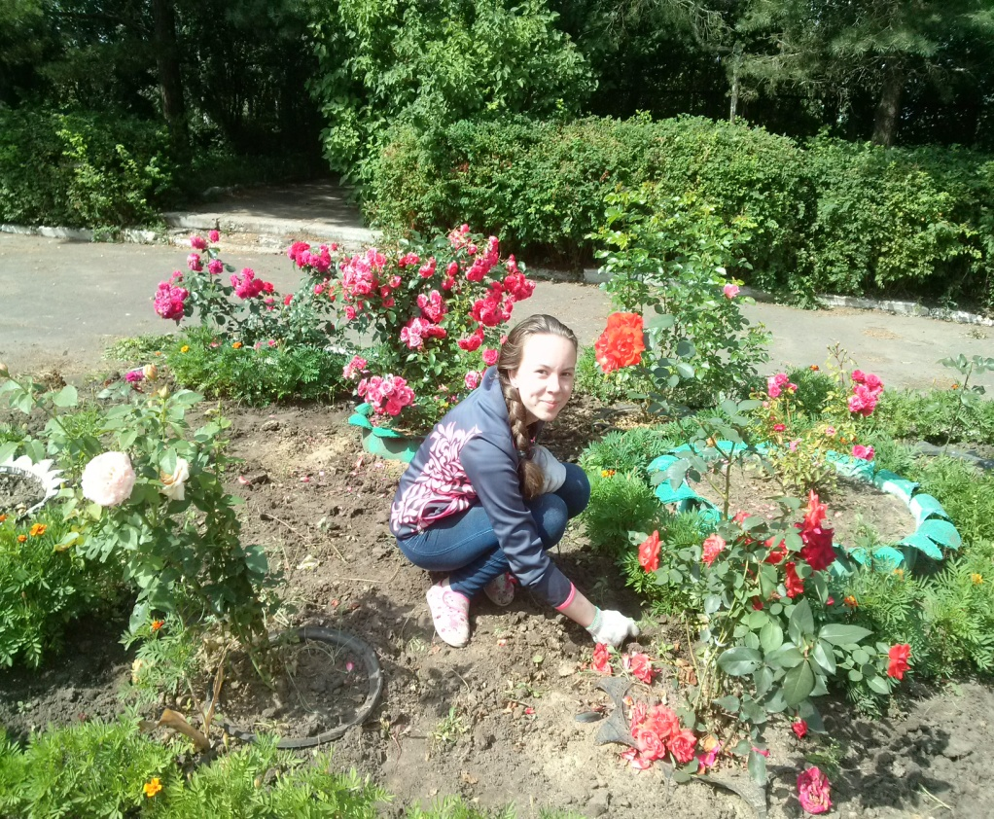
Правила посадки роз
Так, розы лучше всего высаживать осенью. Самым подходящим временем считается период с октября до первых заморозков.
Для того чтобы высадить розу, нужно сначала сделать лунку, учитывая при этом длину корневой системы.
Во время посадки саженцы обязательно нужно держать в вертикальном положении. Важно следить за тем, чтобы корни не ломались и не загибались вверх. Поэтому лучше всего предварительно несколько раз встряхнуть и распрямить саженец. При высадке не забывайте заполнить пространство между корнями.
Когда выбирается плотность посадки, важно учесть, какими кусты могут вырасти в высоту и по ширине.

Slide 11
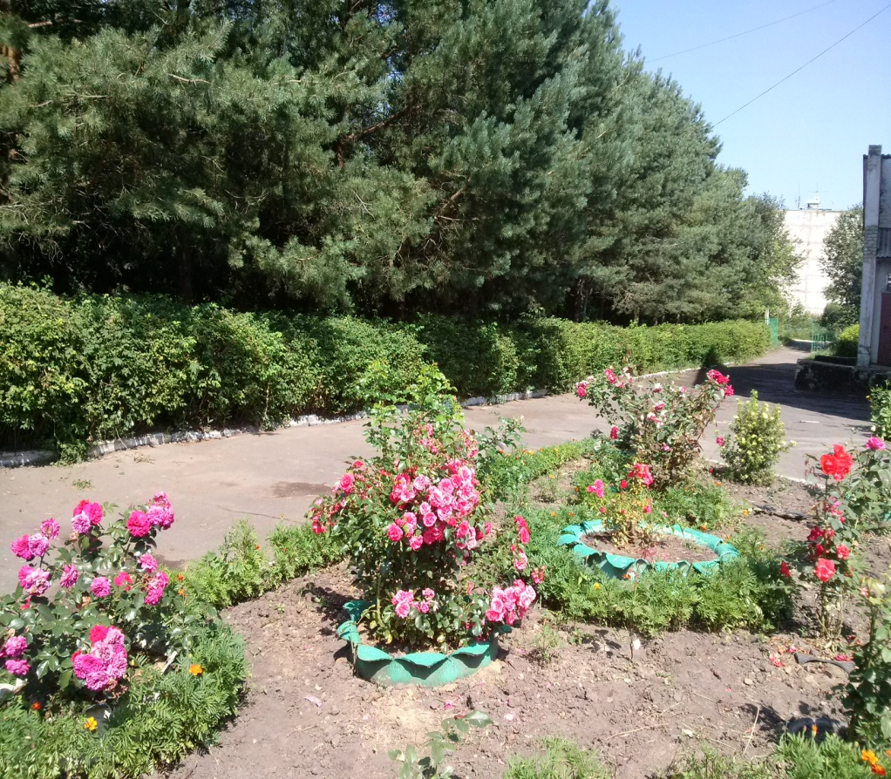
РЕЗУЛЬТАТЫ ПРОЕКТНОЙ ДЕЯТЕЛЬНОСТИ
1. Определили состав почвы на участке, отведённом под розарий.
2. Подготовили участок под высадку роз
3. Высадили посадочный материал

Slide 12
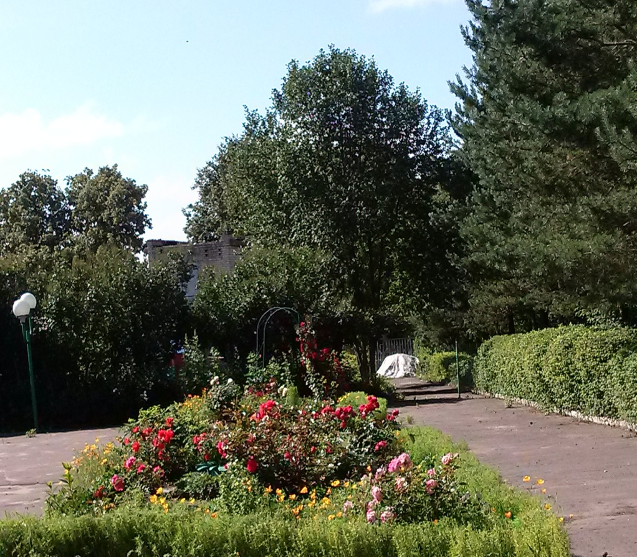
ВЫВОДЫ И ЗАКЛЮЧЕНИЕ
Улучшение санитарно-гигиенической обстановки на пришкольной территории;
Улучшение эстетического вида школьного двора;
Создание более благоприятной экологической обстановки;
Использование выращенных растений в качестве наглядного материала по изучению флоры родного края в учебной и внеурочной деятельности;
Растения розария с ранней весны до поздней осени будут радовать глаз.

Slide 13
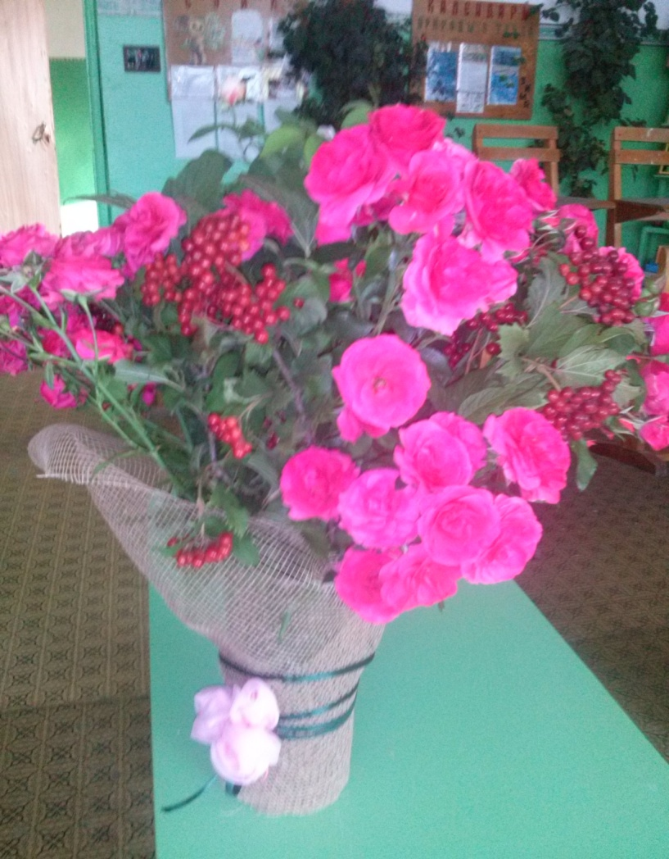
ИСТОЧНИКИ:
1.Жизнь растений. Том 5. - Москва, 1989.
http://plantlife.ru/books/item/f00/s00/z0000028/index.shtml
2. Клименко З. Секреты выращивания роз.
– Рипол-классик, 2000
. http://www.bookvoed.ru/book?id=405672
3. Мэтток Дж. Энциклопедия по выращиванию роз.
- АРТ-Родник, 2003.
4. Хессайон Д. Все о розах. - Кладезь, 1996.

